Slide 1
02 de setembro de 2014
Trabalho conjunto para preparar o seminário a ser apresentado nesta sexta, dia 05, às 14hs no Auditório 1

Slide 2
Análise
Aulamaster: campos meteorológicos 02/09/2014 (12 e 18 UTC) e 03/09/2014 (00 e 06 UTC)
Dados:
Estações automáticas INMET SP, PR, RJ (plotar T,UR,P,ppt,vel)
Metares: SP e PR (plotar T,Td,P,vel – verificar TS, CB, GR, Gust)
Radiossondagens SP/Curitiba/FI /RJ(perfis, índices instabilidade)
Modelos Numéricos: CPTEC/WRF
Radar: http://www.starnet.iag.usp.br/defesa_civil/radar_hist.php

Slide 3
Animações
São Roque 1
São Roque 2
PPT do WRF-CHEM
T e V do WRF-CHEM

Slide 4
Josélia Pegorim
Linha de instabilidade traz ar polar?
https://www.youtube.com/watch?v=GHNTMI_mfn8
A meteorologista Josélia Pegorim explica a diferença entre uma linha de instabilidade e uma frente fria. Os dois sistemas podem provocar chuva forte. Mas linha de instabilidade tem ar polar?

Slide 5
Algumas referências
“O paper”: http://www.spc.noaa.gov/misc/AbtDerechos/papers/Rotunno_1988.pdf
http://ww2010.atmos.uiuc.edu/%28Gl%29/guides/mtr/svr/home.rxml
http://ww2010.atmos.uiuc.edu/%28Gl%29/guides/mtr/svr/type/home.rxml
http://ww2010.atmos.uiuc.edu/%28Gl%29/guides/mtr/svr/modl/line/squall.rxml
http://www.redemet.aer.mil.br/Artigos/cumulonimbus.pdf
http://www.theweatherprediction.com/habyhints/150/

Slide 6
Estudo de caso
Definição de Linha de Instabilidade
Condições favoráveis à sua ocorrência
Condição sinótica (aulamaster)
Dados meteorológicos

Slide 7
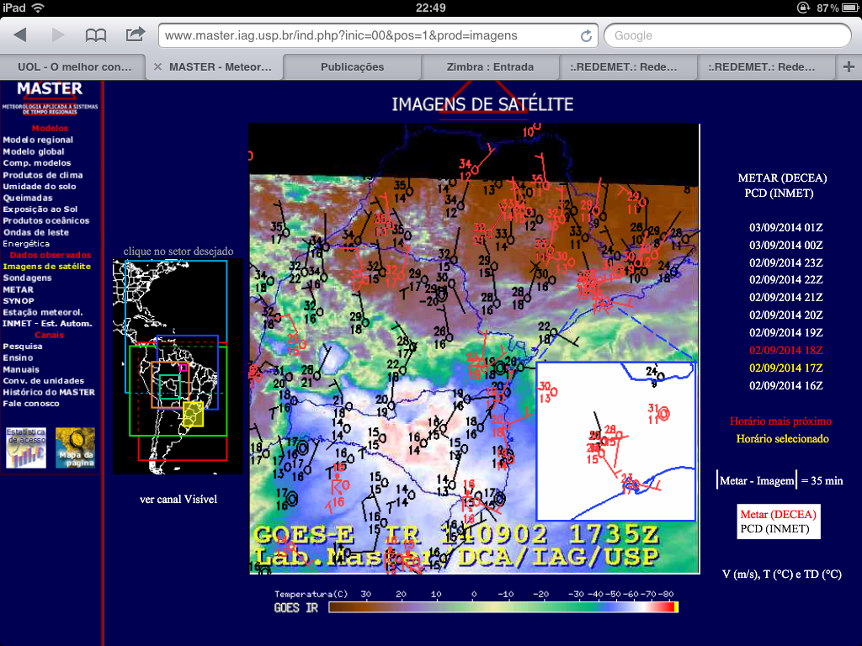

Slide 8
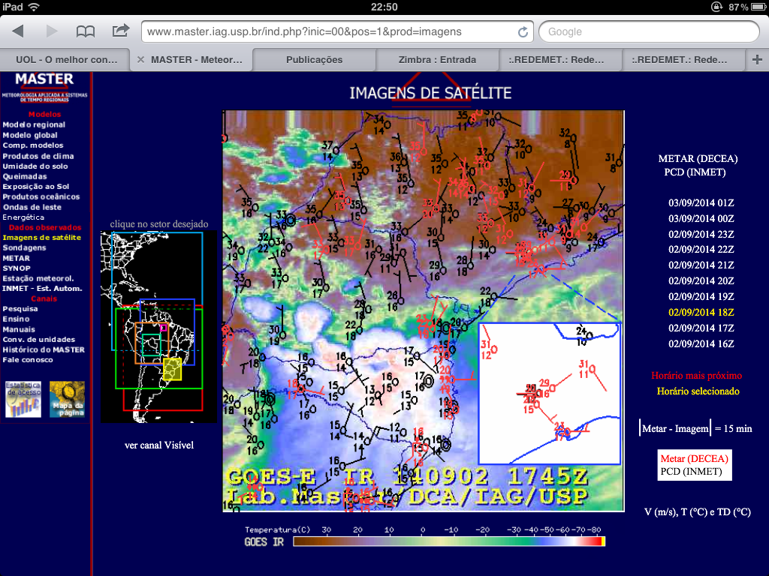

Slide 9
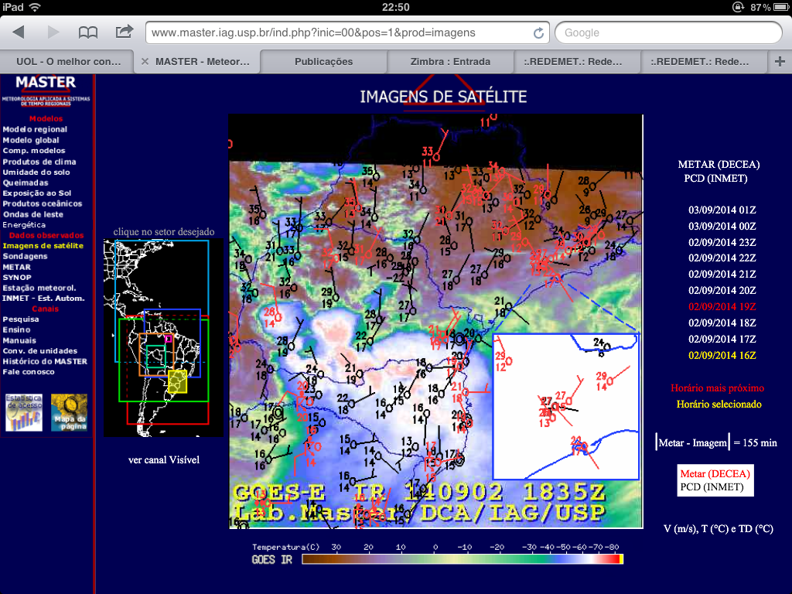

Slide 10
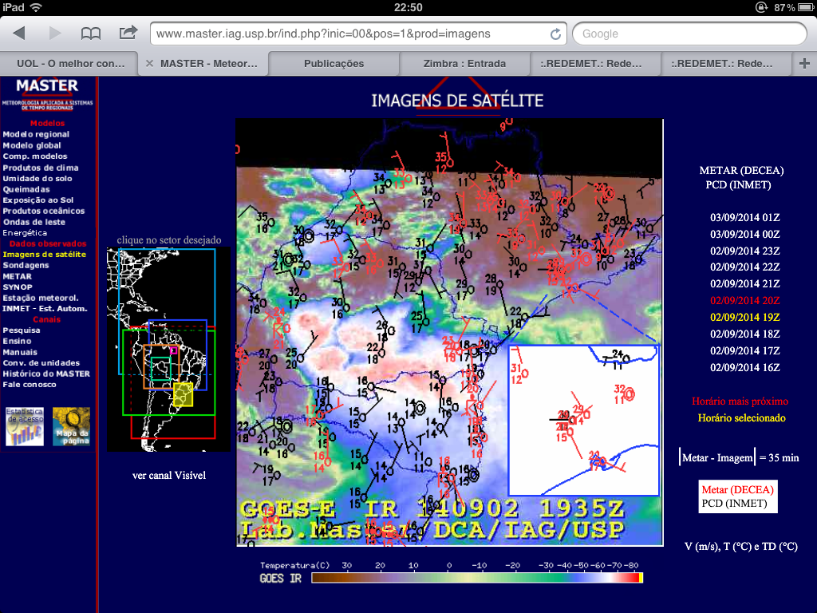

Slide 11
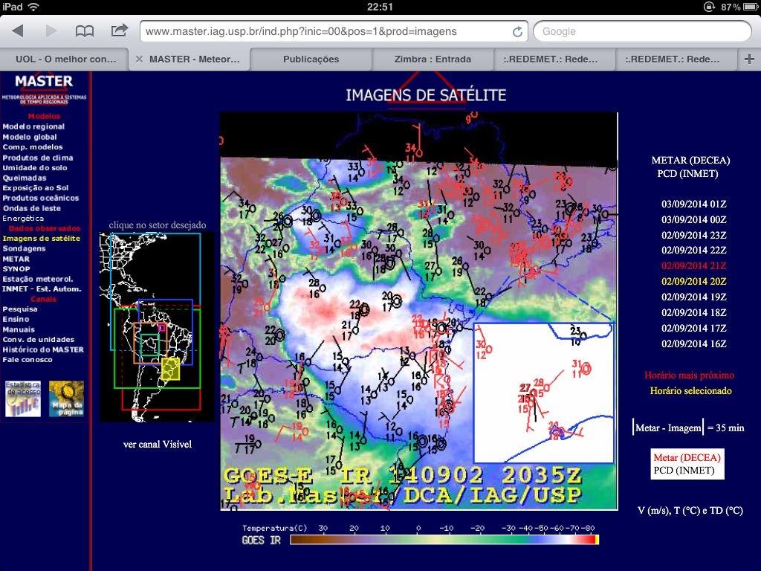

Slide 12
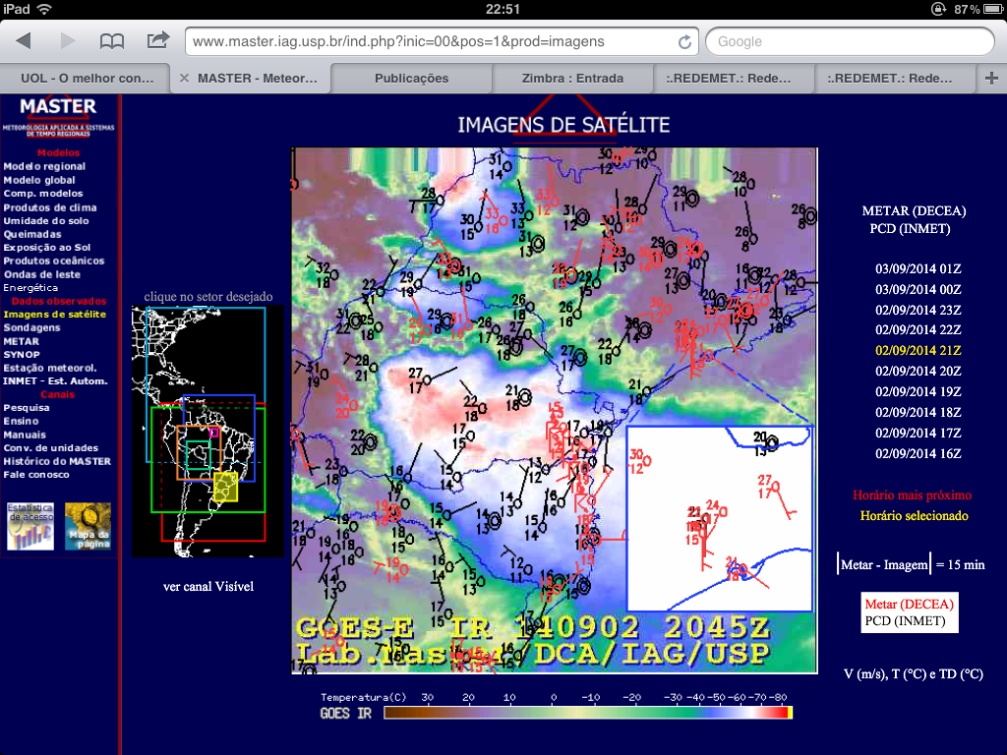

Slide 13
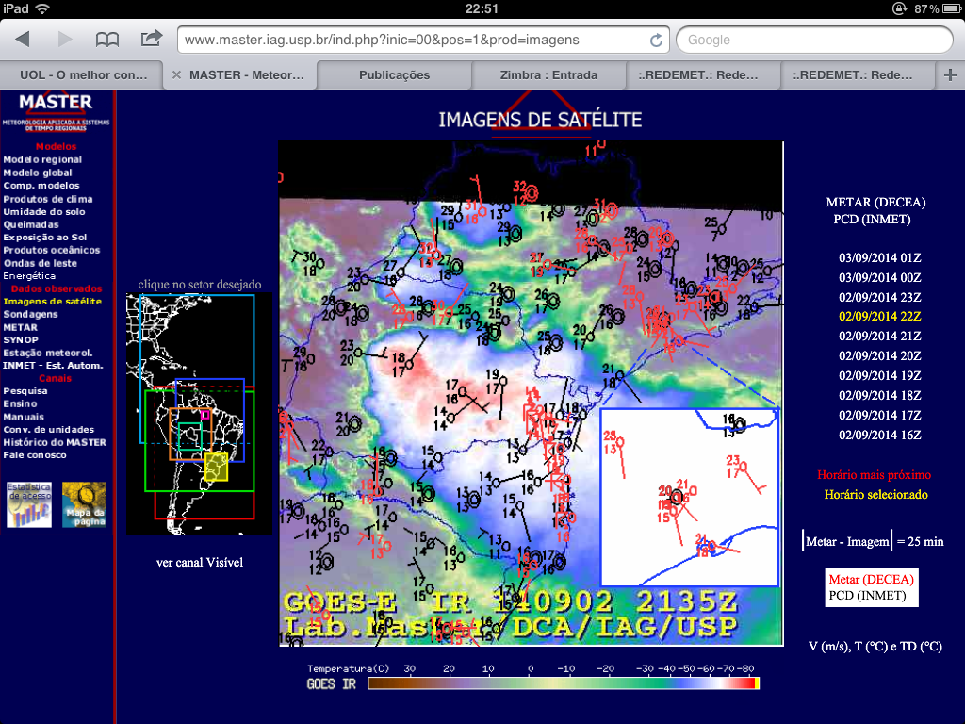

Slide 14
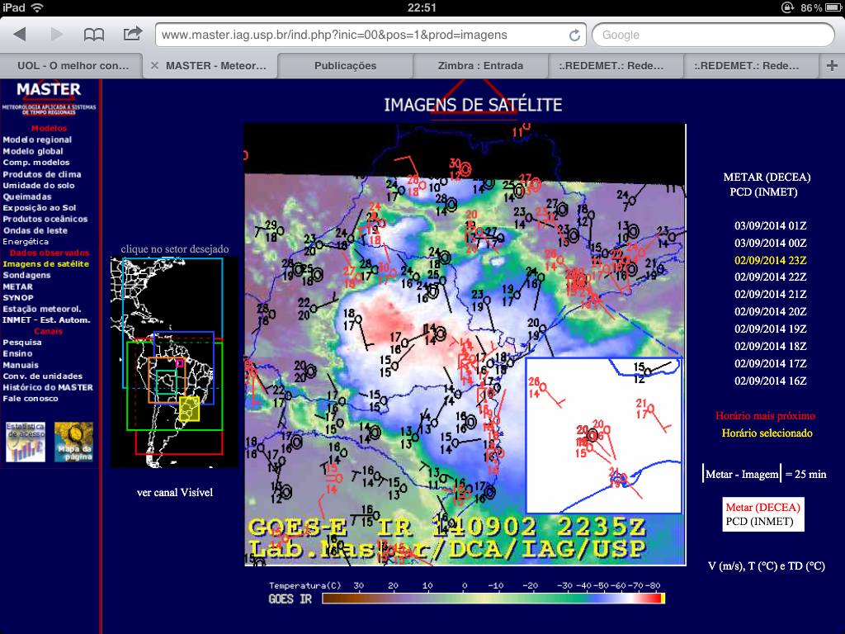

Slide 15
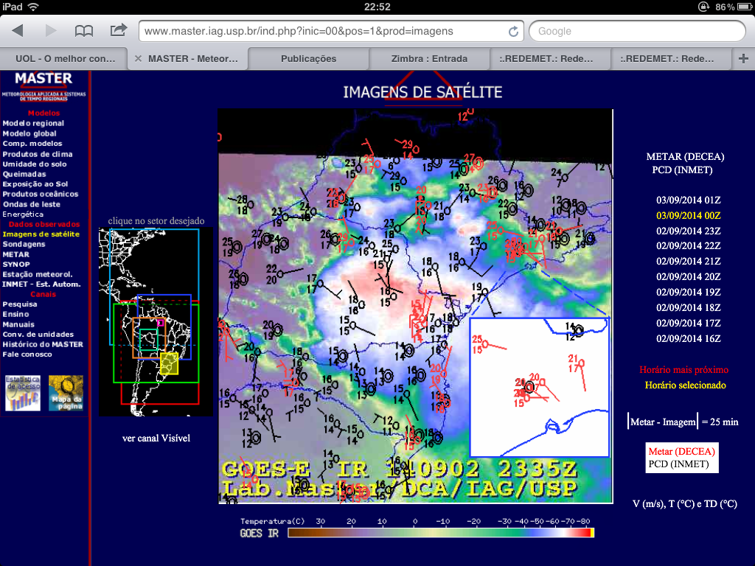

Slide 16
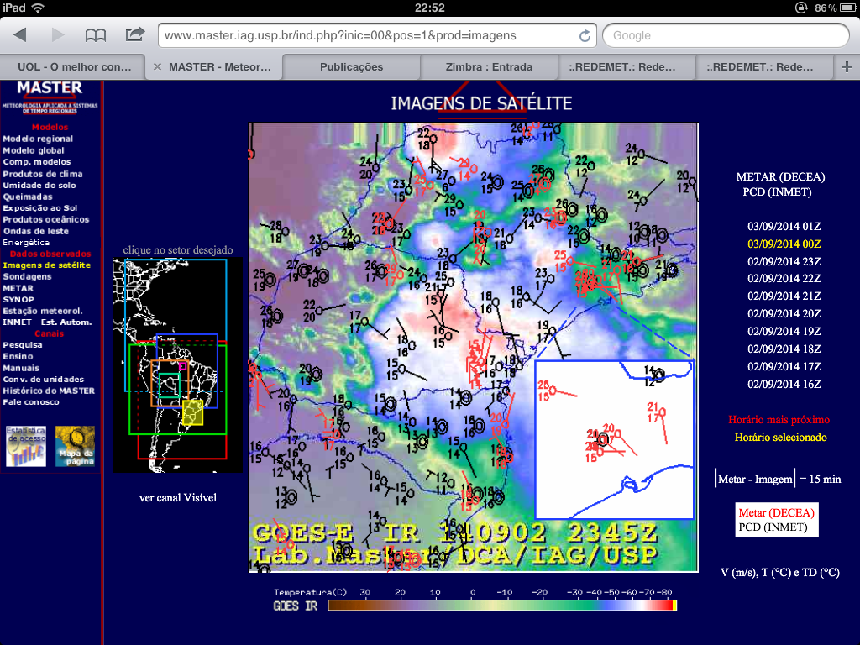

Slide 17
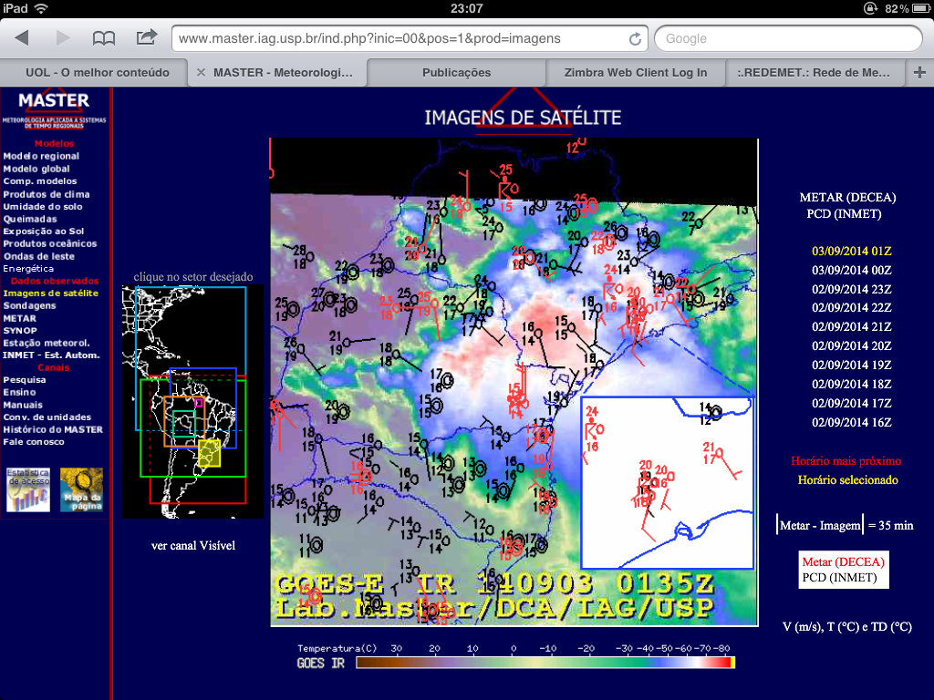

Slide 18
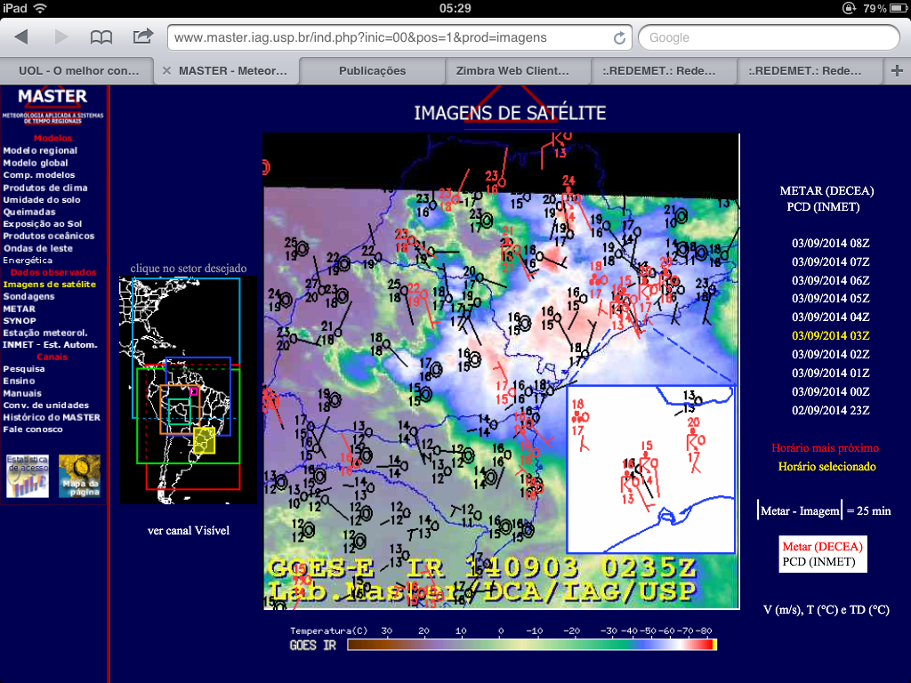

Slide 19
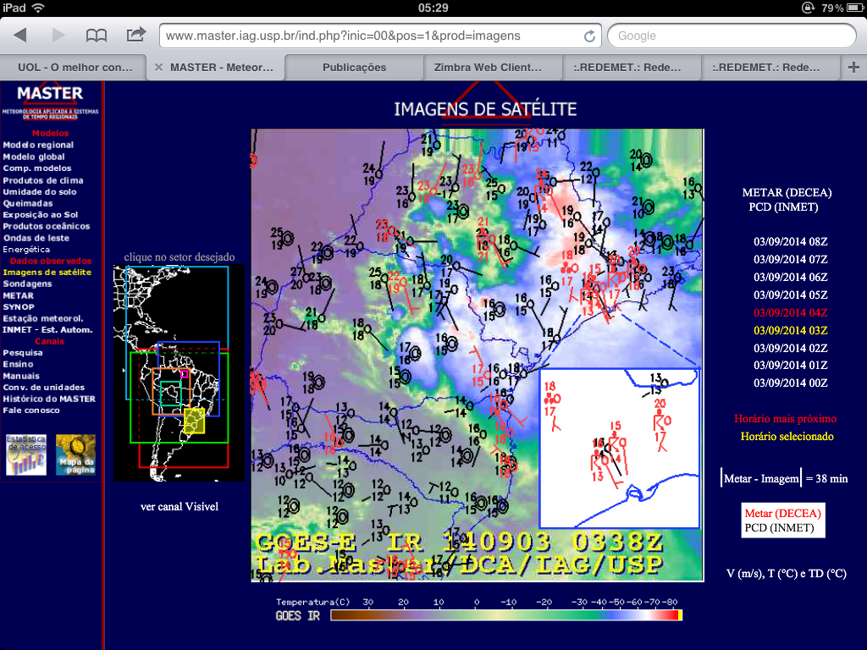

Slide 20
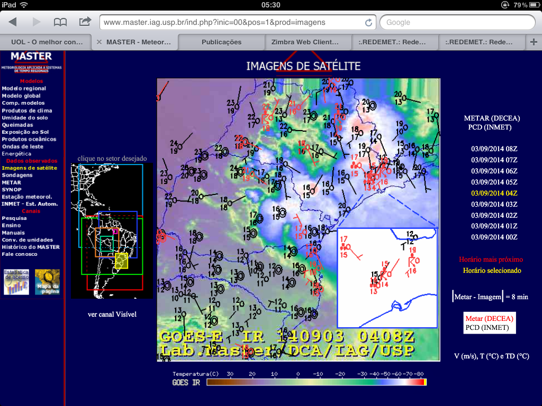

Slide 21
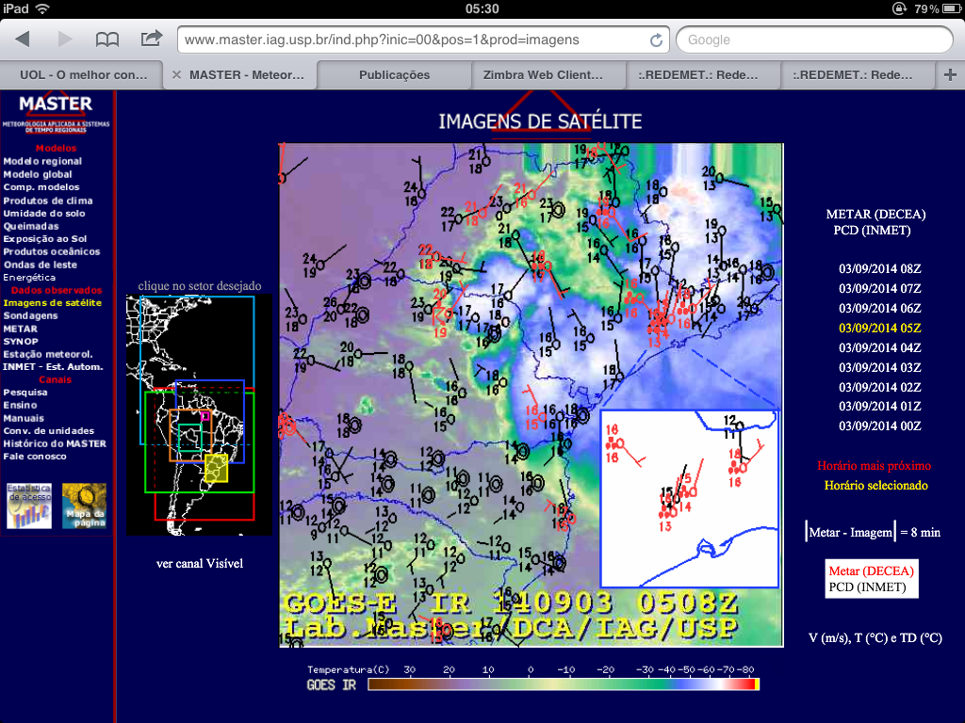

Slide 22
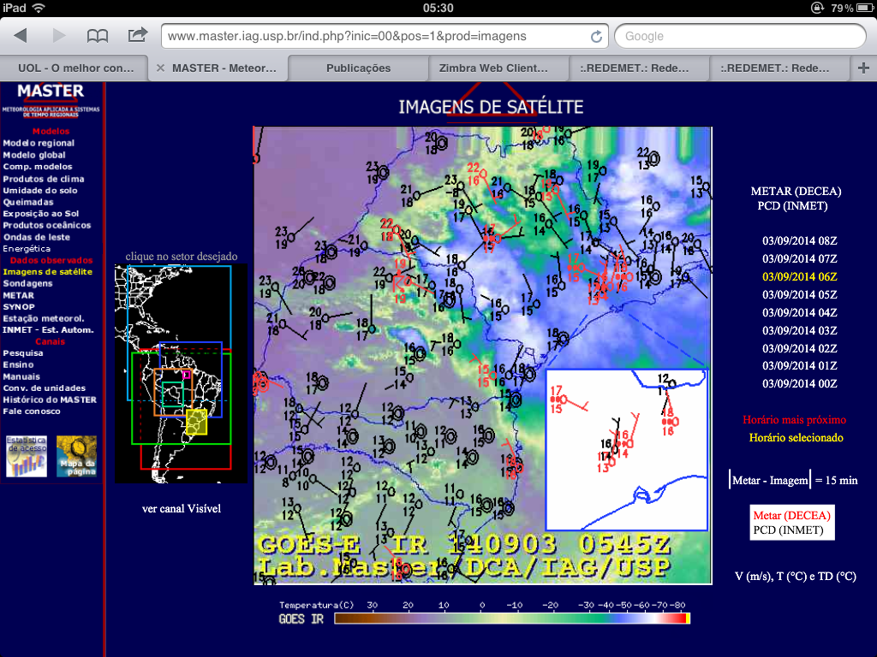

Slide 23
